Slide 1
C Callerブロック
アイシン・ソフトウェア株式会社

Slide 2
インクルード ディレクトリ設定
インクルードディレクトリ記述の要否
インクルード ディレクトリに記述が必要ない場合
モデルと同じパスにファイルがある
ファイルのあるフォルダにMATLABパスが通っている
インクルード ディレクトリに記述が必要な場合
上記以外
その他
Cソースでヘッダーのincludeを行わない場合、以下の設定で代用可能
インクルード ディレクトリにパスを記述
[生成時に挿入するカスタムCコード]にてヘッダーファイルをincludeする旨の記述

Slide 3
目次
１．C Callerブロックの特徴
２．基本設定
３．端子情報のスコープの規則性
４．ライブラリヘッダの読み込み
５．関数内Static変数の使用
６．Global変数(Global Staticも含む)の使用
７．配列の転置
８．生成コードの特徴
９．SLDV
10.C CallerのAPI
11.まとめ
12.所管

Slide 4
C Callerブロックの特徴と概略

Slide 5
機能概要と使い方
ドキュメント項目名 | アドレス
C Caller | file:///C:/Program%20Files/MATLAB/R2019b/help/simulink/slref/ccaller.html
機能概要
C Caller ブロックは、外部 C コードを Simulink® に統合します。このブロックによって外部 C コードに含まれる関数がインポートされてリストされ、Simulink モデルで統合する関連付けられた C 関数を選択することができます。C Caller ブロックはスタンドアロンでコード生成をサポートします。より複雑なモデルのコード生成は Simulink モデルの機能に依存します。
使い方
C Caller ブロックを使用するには、[コンフィギュレーション パラメーター] の [シミュレーション ターゲット] を使用してソース コードとサポート ファイルを定義します。次に、[ライブラリ ブラウザー] 、 [Simulink] 、 [User Defined Functions] を使用して、C Caller ブロックを Simulink キャンバスに配置します。定義済みのソース コード ファイルやその依存関係を変更するには、ブロック ダイアログで をクリックして [コンフィギュレーション パラメーター] の [シミュレーション ターゲット] タブに移動します。ソース コードやその依存関係を変更したら、ブロック ダイアログで をクリックして関数のリストを更新します。ソース コードの関数のリストを参照および変更する際は、 アイコンを使用してヘッダー ファイルにアクセスします。

Slide 6
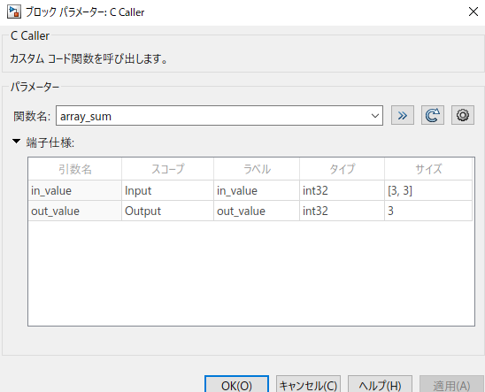
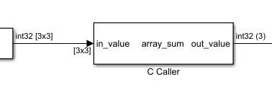
C Callerブロックの特徴
C Callerブロック
Cソースで定義された関数を呼び出し、実行することができるブロック

Slide 7
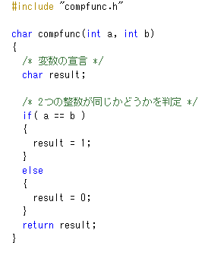
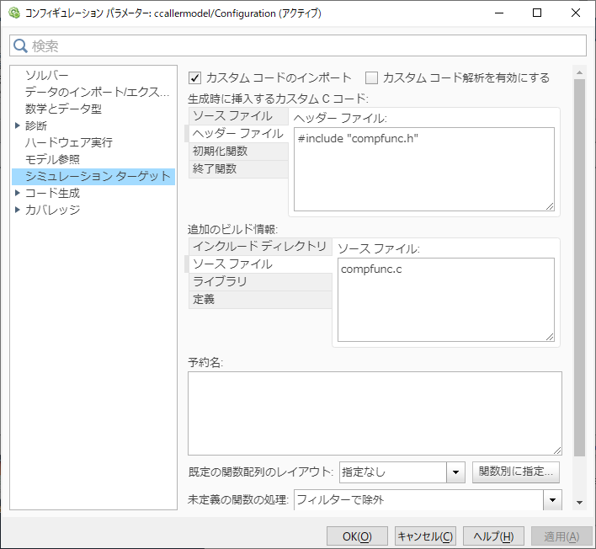
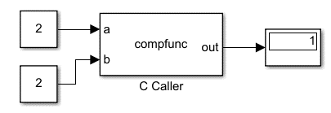
できること
Cコードをモデル上からコールできる
必要なもの
call
C Callerブロック
関数ファイル(.cと.h)
コンフィグ設定

Slide 8
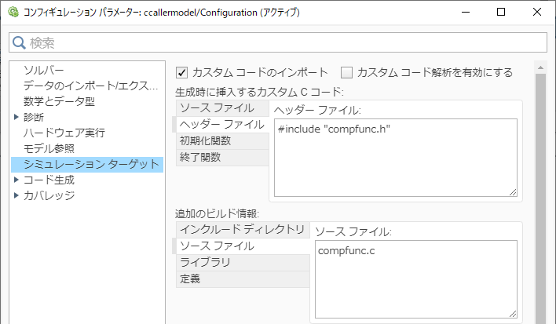

コンフィグ設定（ビルド）
ビルド用コンフィグ設定
チェック必須
必須。モデルのCコード(.h)に記述される
必須。
Cコードを一緒にビルドするために必要。
コード生成すると単体のCファイルとして生成される。

Slide 9
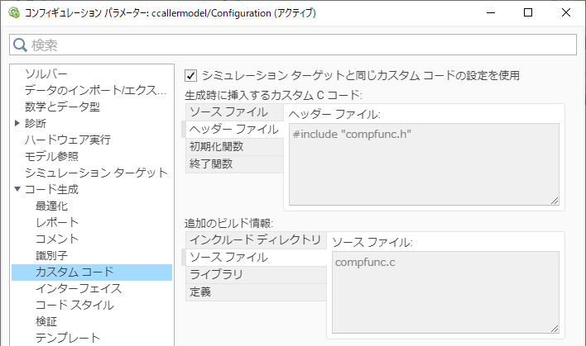
コンフィグ設定（コード生成）
コード生成用コンフィグ設定
チェックすることでビルド時の設定と同じ内容で自動設定される

Slide 10
類似ブロック・機能の比較
ブロック・機能名 | 概要
S-functionブロック | mexファイルにしたCソースを読み込むブロック
Legacy Code Tool | Cソースをmexファイル化する機能 CUIベースで、専用の構造体を宣言する必要がある
S-function Builderブロック | Cソースをmexファイル化とSimulinkでの読み込みを一体化したブロック GUIベースで、必要な情報を書き込むことで実装できる
C Callerブロック | Cソースをコンフィギュレーションパラメータの設定により読み込むことができるブロック
Stateflow | 内部のライブラリ設定によりCソース関数を呼び出すことができる

Slide 11
基本設定

Slide 12
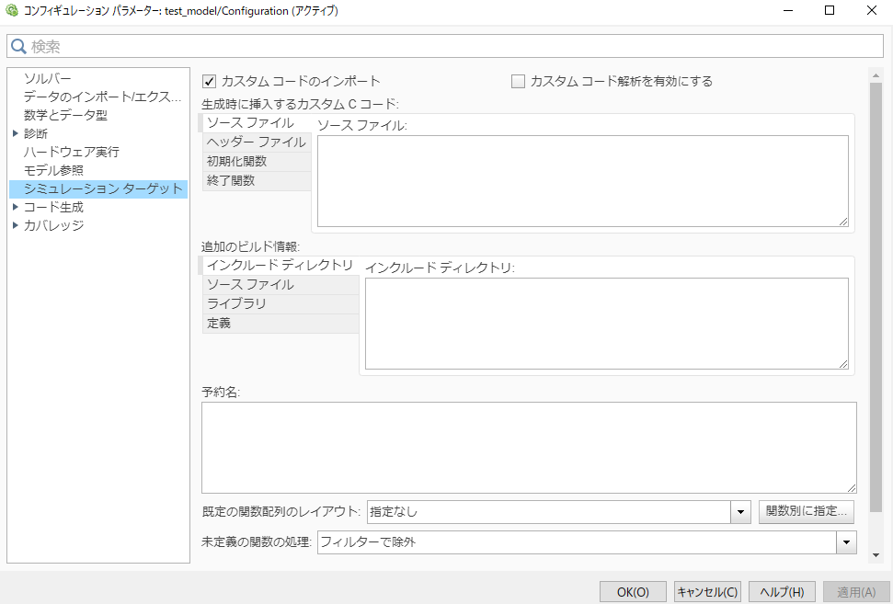
基本設定
C Callerブロックを使用するにはコンフィギュレーションパラメータの設定が必要
シミュレーションターゲット

Slide 13
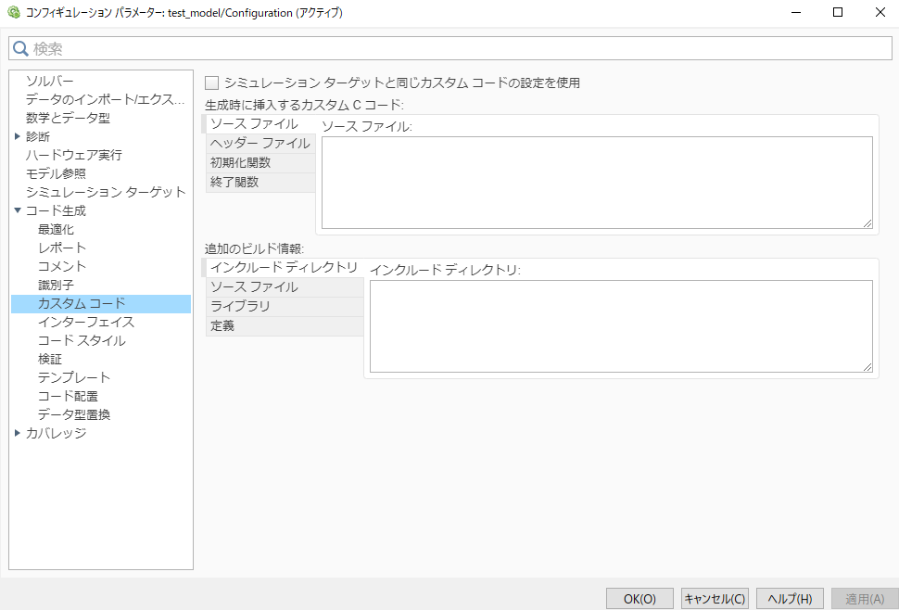
シミュレーションターゲット
コード生成用のシミュレーションターゲット設定も存在する
＞シミュレーションターゲットと同一にするという設定が可能
＞以降のコード生成は上記設定を有効にして行ったものを掲載

Slide 14
シミュレーションターゲット詳細
大項目 | 概要
生成時に挿入するカスタムCコード | コード生成時に出力されるCソース(ヘッダ)に別途追記するコードを指定できる
追加のビルド情報 | ビルドする際に必要な情報をSimulinkに認識させることができる Cソースファイル
既定の関数配列のレイアウト | コード内配列が行優先か列優先かを選択できる 後章で行優先列優先の挙動の違いとコード生成結果の違いをみる

Slide 15
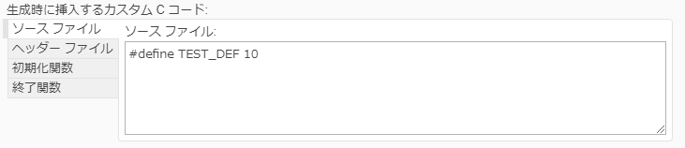
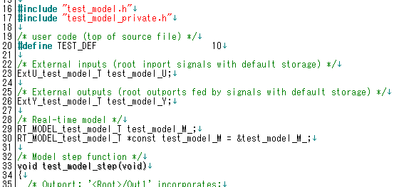
生成時に挿入するカスタムCコード
・ソースファイル
生成された「モデル名.c」の最上部付近、関数の外側にこの項目で記入したコードが出力される
設定値
生成結果

Slide 16
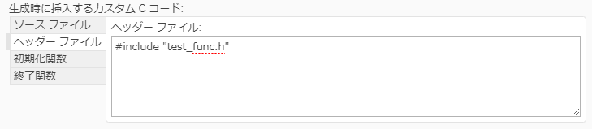
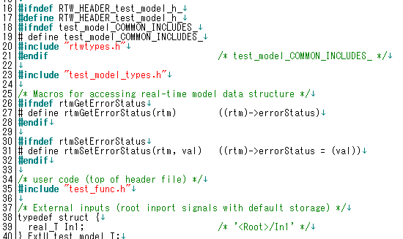
生成時に挿入するカスタムCコード
・ヘッダーファイル
生成された「モデル名.h」の上部にこの項目で記入したコードが出力される
設定値
生成結果

Slide 17
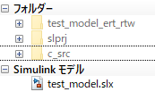
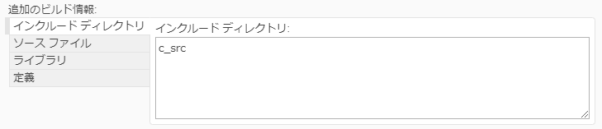
追加のビルド情報
・インクルードディレクトリ
モデルとは別フォルダにCソースを格納している際に、その格納フォルダもコンパイル時に対象とさせるための設定値
指定方法
絶対パス
モデルファイルが存在している場所からの相対パス
＜相対パス＞
Cソースの入っている「c_src」フォルダを指定の例

Slide 18
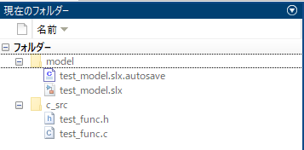
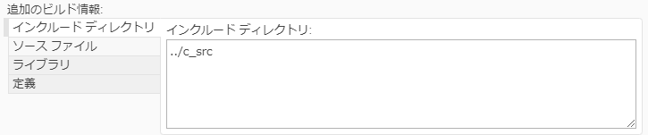
追加のビルド情報
・インクルードディレクトリ
＜相対パス＞
Cソースファイルの場所がモデル格納場所から一つ上の階層の「c_src」フォルダの時
※格納場所までパスに2バイト文字がないこと
(存在する場合、シミュレーション時にエラーとなる)

Slide 19
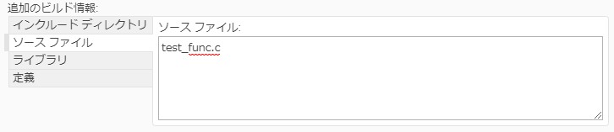
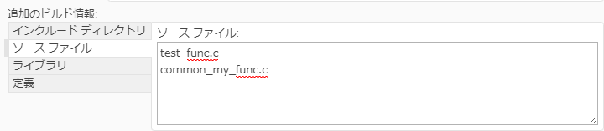
追加のビルド情報
・ソースファイル
呼び出したい関数が定義されているCソースファイルを指定する
改行やコンマで複数ファイル指定可能

Slide 20
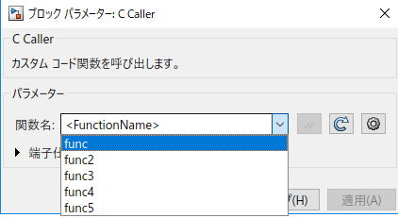
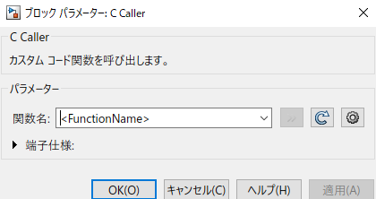
C Callerブロックの設定
“関数名”
呼び出す関数名を指定する
リストから選択するか、直接文字を記入

Slide 21
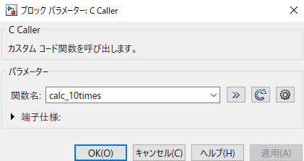
C Callerブロックの設定
更新ボタン
クリックすることでシミュレーションターゲットの設定からソースファイルを読み込み関数名のリストを更新する

Slide 22
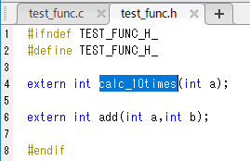
C Callerブロックの設定
関数宣言への移動ボタン
クリックすることで“関数名“で指定されている関数宣言部分(ヘッダファイル)へジャンプする
※cソースへは飛べない

Slide 23
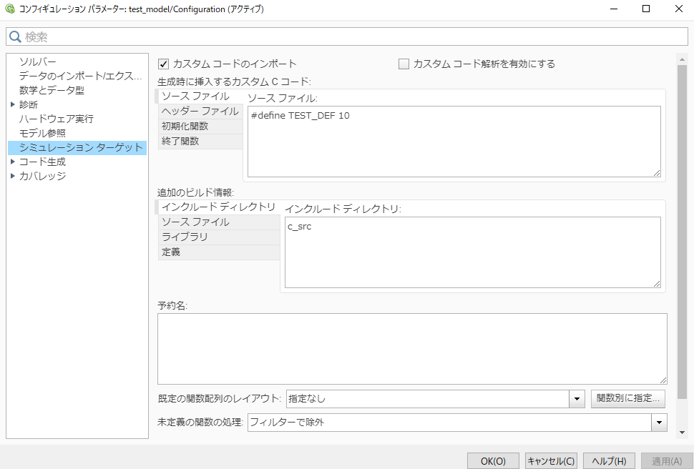
C Callerブロックの設定
コンフィグボタン
クリックすることでシミュレーションターゲットのコンフィギュレーションパラメータを開くことが可能

Slide 24
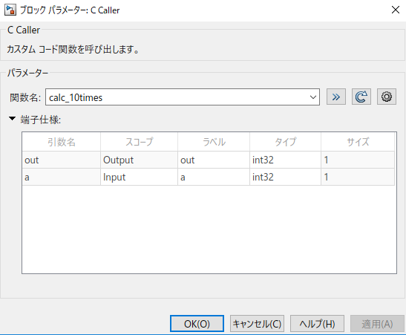
C Callerブロックの設定
端子仕様
クリックして開くと、“関数名”に指定した関数の入出力の情報が表示される

Slide 25
注意点

Slide 26

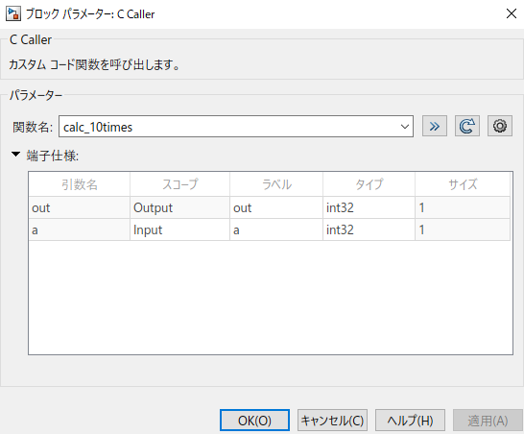
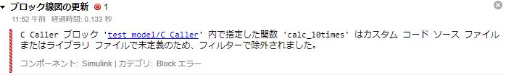
C Callerブロックの設定（注意点）
以下の場合、外見だけ設定できているような形になるが、コンパイル時エラーとなる
＞“関数名”を直接指定
＞シミュレーションターゲット→追加のビルド情報→ソースファイルを指定しない

Slide 27
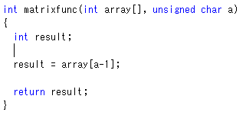
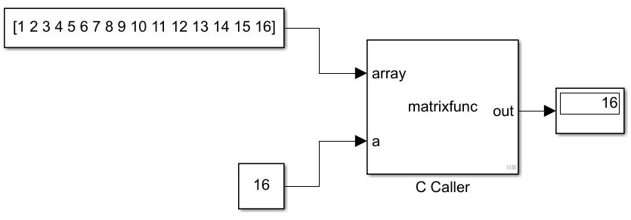
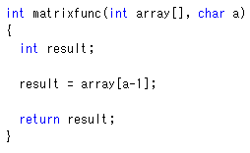
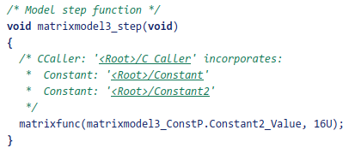
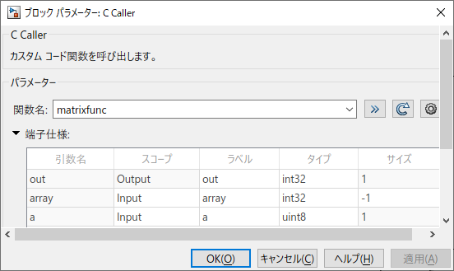
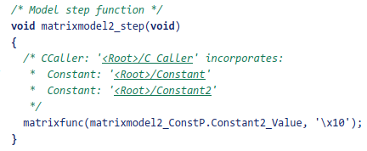
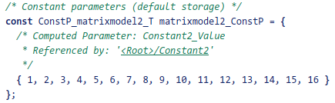
動作確認
対策
C関数の引数にchar型を指定→文字列扱い
unsigned指定すると
整数扱いになった
(signedも可)
call
モデルで整数値16を指定しているが、
自動コードでは文字リテラルの16進表記で
引数を渡している
C関数でchar型を指定しているが、
ブロックパラメーターではcharに設定できない
自動コード

Slide 28
端子情報のスコープの規則性

Slide 29
各種変数の受け渡し
ヘッダファイルでの宣言方法によって最初に提示されるスコープが異なる
意図しないスコープであった場合は、後から変更が可能
（配列やポインタを引数や返値で使い分ける等)

Slide 30









各種変数の受け渡し
宣言の例
Cソースヘッダ上の宣言 | 読み込み時のスコープ
 | a(input) out(output)
 | a(output) out(output)
 | a(input) b(output)
 | a(output) b(output)
 | a(input) b(output)

Slide 31
各種変数の受け渡し(まとめ)
引数部分の宣言
※Const修飾子を付けると配列・ポインタも入力(Input)となる
戻り値部分の宣言
宣言する形式 | 読み込み時のスコープ
スカラー値 | 入力(Input)
配列 | 出力(Output)
ポインタ | 出力(Output)
宣言する形式 | 読み込み時のスコープ
各種型(int,double) | 出力(Output)
void | なし

Slide 32
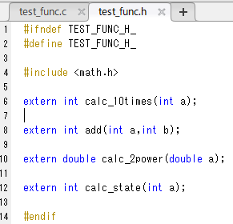
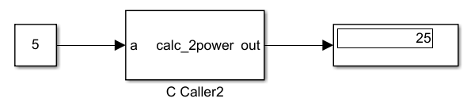

ライブラリヘッダの読み込み
シミュレーションターゲットのヘッダが読み込んでいるヘッダは有効となる
例)math.h を読み込み、2乗を行う関数を設定
実行結果
cソース

Slide 33
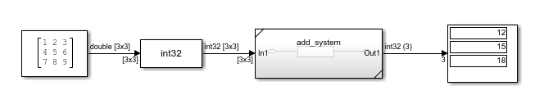
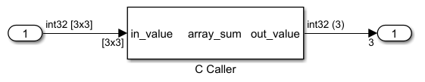
サブシステム参照の利用
サブシステム参照の参照先に存在するC Callerブロックは、参照元のコンフィギュレーションパラメータの情報を引き継ぐ
参照元モデル
参照先モデル

Slide 34
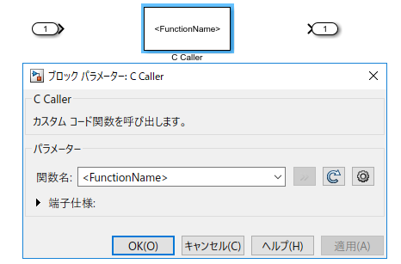
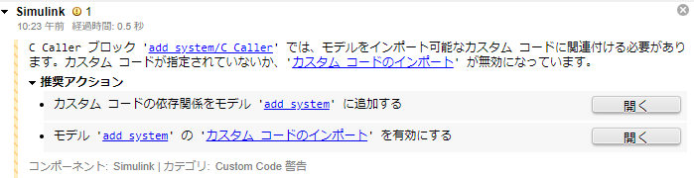
サブシステム参照の利用(注意点)
サブシステム参照の参照先のモデル自体を開いてC Callerブロックの設定を行うことはできない。
∵コンフィギュレーションパラメータの設定を見ることができないため
警告内容

Slide 35
関数内Static変数の使用

Slide 36
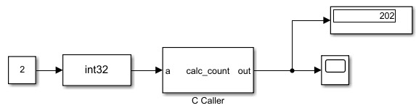
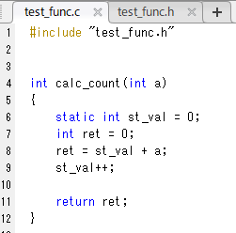
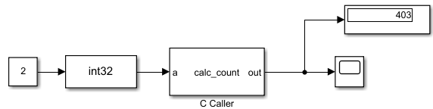
関数内Static変数の使用
1回目は初期化子による初期化が走るが、2回目は走らない
（最初の呼び出しからずっと領域として確保し続けている）
コード例 初回実行(2秒間)最終値202
2回目実行(2秒間)最終値403
(前回終了時の値を引き継いでいる）

Slide 37
Global変数の使用

Slide 38
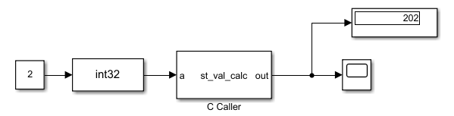
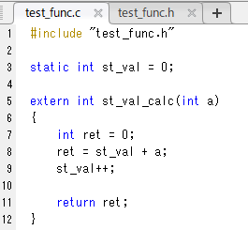
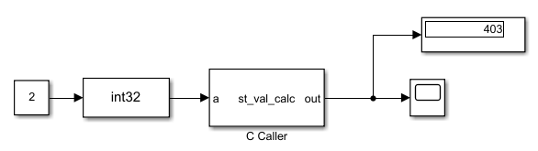
Global変数(Global Staticも含む)の使用
Global Static変数の使用
1回目は初期化子による初期化が走るが、2回目は走らない
（最初の呼び出しからずっと領域として確保し続けている）
コード例 初回実行(2秒間)最終値202
2回目実行(2秒間)最終値403
(前回終了時の値を引き継いでいる）

Slide 39
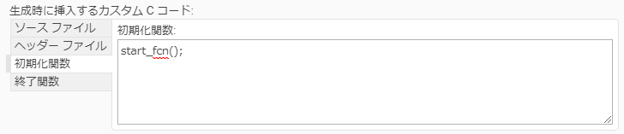

Global変数(Global Staticも含む)の使用
Global Static変数の使用
初期化関数を定義することで、こちらの変数はシミュレーション開始毎にリセットを掛けることが可能。
設定例
生成時に挿入するカスタムCコード：初期化関数
コード例

Slide 40
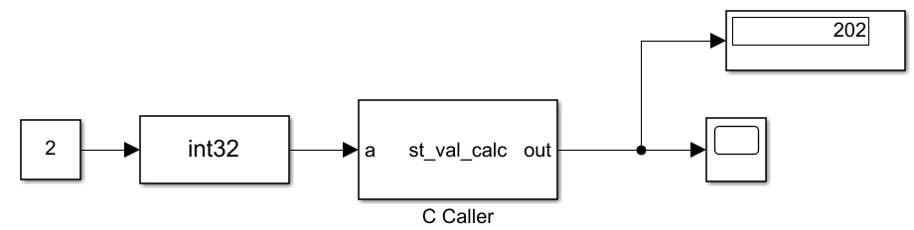
Global変数(Global Staticも含む)の使用
Global Static変数の使用
初期化関数を定義することで、こちらの変数はシミュレーション開始毎にリセットを掛けることが可能。
初回実行(2秒間)最終値202
2回目実行(2秒間)最終値202
(初期化関数によってリセット）

Slide 41
Global変数(Global Staticも含む)の使用
Global変数
Global Static変数と同様に1回目は初期化子による初期化が走るが、2回目は走らない
モデルのシミュレーションとしては終わっているが、セッションとしては終わっていないので保持し続けているようだ
初期化関数で先ほどのGlobal Static変数と同じようにリセットが可能

Slide 42
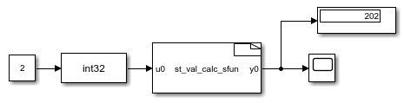
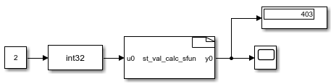
参考：S-functionブロックでのGlobal変数
C Callerと同様に初期化関数の設定をしないと、シミュレーション時の値は残り続ける
初期化未設定コード例 初回実行(2秒間)最終値202
2回目実行(2秒間)最終値403

Slide 43


参考：S-functionブロックでのGlobal変数
C Callerと同様に初期化関数の設定を行うと初期化される
初期化設定コード例 初回実行(2秒間)最終値202
2回目実行(2秒間)最終値202

Slide 44

参考：Global変数やStatic変数の利用について
file:///C:/Program%20Files/MATLAB/R2019b/help/simulink/sfg/s-function-builder-dialog-box.html
要約
S-function Builderブロック内の「離散状態の数」を指定することで、xD[0]～xD[n]の配列が確保される。これを用いることで過去値保持を行うことが可能

Slide 45
配列の転置

Slide 46

列優先・行優先とは(おさらい)
多次元配列の要素を表す順番に2種類の順番の振り方が存在する
・列優先(MATALABのデフォルト)
右図赤線のように、多次元配列の
要素順を、左から順に縦に振っていく
1行にすると「1,10,100,3,30,…,500」の順
・行優先(C言語の多次元配列の考え)
右図赤線のように、多次元配列の
要素順を、上から順に横に振っていく
1行にすると「1,3,5,10,30,…,500」の順

Slide 47

C Callerブロックにおける配列の転置
C Callerブロックに対して、代入する配列をどちらの方式で表すかを定めることができる。
コンフィギュレーションパラメータ->シミュレーションターゲット
の「規定の関数のレイアウト」

Slide 48


転置の例
次のCソースを呼び出す際に、配列のレイアウト設定を変更して結果を見る
モデルは以下の通りである

Slide 49

転置の例(規定なし)
実行結果(配列のレイアウト設定：規定なし)
→列優先で計算されている

Slide 50
転置の例(列優先)
実行結果(配列のレイアウト設定：列優先)
→列優先で計算されている

Slide 51

転置の例(行優先)
実行結果(配列のレイアウト設定：行優先)
→行優先で計算されている

Slide 52

転置の例(任意)
実行結果(配列のレイアウト設定：任意)
→列優先で計算されている

Slide 53

参考：S-functionでの配列の転置
S-functionブロックでも入出力の配列を行優先・列優先を選択することが可能
例）S-function Builderブロック
例２）Legacy Code Tool パラメータ
convertNDArrayToRowMajor

Slide 54





動作確認
行列の入力（コード生成）
コンフィギュレーションパラメーターの以下設定を行優先・列優先の選択に合わせて切り替える
[シミュレーション ターゲット]-[規定の関数配列のレイアウト]を設定。
[インターフェイス]-[データ交換インターフェイス]-[配列のレイアウト]を設定。 ”Row-major”の場合、違反時にエラー出力するかを選択可。 ”Column-major”の場合、エラー設定できない。
列優先
行優先

Slide 55
生成コードの特徴

Slide 56
生成コードの特徴・転置設定(C Caller)
コード生成の配列のレイアウトとC Caller既定の関数配列のレイアウトの関係表1
次ページへつづく
 | コード生成 配列のレイアウト | C Caller 既定の関数配列のレイアウト | 結果
① | Column-major (列優先) | 指定なし | 列優先としてコード生成
② | Column-major (列優先) | 列優先 | 列優先としてコード生成
③ | Column-major (列優先) | 行優先 | エラーでコード生成不可
④ | Column-major (列優先) | 任意 | 列優先としてコード生成

Slide 57
生成コードの特徴・転置設定(C Caller)
コード生成の配列のレイアウトとC Caller既定の関数配列のレイアウトの関係表2
 | コード生成 配列のレイアウト | C Caller 既定の関数配列のレイアウト | 結果
⑤ | Row-major (行優先) | 指定なし | エラーでコード生成不可 (設定値によっては行優先としてコード生成可能)
⑥ | Row-major (行優先) | 列優先 | 列優先としてコード生成 関数直前で転置処理が挿入される
⑦ | Row-major (行優先) | 行優先 | 行優先としてコード生成
⑧ | Row-major (行優先) | 任意 | 行優先としてコード生成

Slide 58









行列に関するコンフィグ設定と自動コードの出方
「 Column-major / Row-major 」と「列優先/行優先/任意/指定なし」の組み合わせ
右図の行列を入力とした場合の自動コードの出方
列優先設定にするとコード上、行優先になるが、
コール直前で転地処理が入る。
 | 配列のレイアウト
規定の関数配列のレイアウト | - | Column-major | Row-major
 | 列優先 | 列優先 | 行優先
 | 行優先 | エラー | 行優先
 | 任意 | 列優先 | 行優先
 | 指定なし | 列優先 | エラー

Slide 59

生成コードの特徴(前提設定)
設定を以下の通り変更してコード生成を行う
・システムターゲットファイル：ert.tlc
・シミュレーションターゲットと同じカスタムコードの設定を使用：on
・配列のレイアウト：Column-major

Slide 60

転置の例
次のC Callerブロックのコード生成結果を見る
モデルは以下の通りである

Slide 61

生成コードの特徴(C Caller) ①
既定の関数配列のレイアウト：指定なし
直接C Callerで指定した関数名を呼び出すソースが生成される

Slide 62



参考：生成コードの特徴(S-function)
同様の結果を得られる以下のモデルをコード生成
結果：ラッパー関数を呼び出す形となる
モデルソース ラッパー関数内

Slide 63

生成コードの特徴・転置設定(C Caller) ①vs.②
既定の関数配列のレイアウト
左：指定なし 右：列優先
列優先は指定なしと同じ結果となっており、呼び出し方も同じとなっている
コード生成->配列のレイアウトがColumn-majorのため

Slide 64

生成コードの特徴・転置設定(C Caller) ③
既定の関数配列のレイアウト 行優先
エラーによりコード生成が不可能
∵コード生成->配列のレイアウトがColumn-major

Slide 65

生成コードの特徴・転置設定(C Caller) ①vs.④
既定の関数配列のレイアウト
左：指定なし 右：任意
任意は指定なしと同じ結果となっており、呼び出し方も同じとなっている
コード生成->配列のレイアウトがColumn-majorのため

Slide 66

生成コードの特徴(前提設定)
設定を以下の通り変更してコード生成を行う
・システムターゲットファイル：ert.tlc
・シミュレーションターゲットと同じカスタムコードの設定を使用：on
・配列のレイアウト： Row-major

Slide 67


生成コードの特徴(C Caller) ⑤
既定の関数配列のレイアウト：指定なし
行優先コード生成の外部関数互換性によりエラーが出力される
指定していないので、行か列を判定できないことによる予期せぬふるまいを防ぐ

Slide 68

生成コードの特徴・転置設定(C Caller) ⑥vs.⑦
既定の関数配列のレイアウト
左：列優先 右：行優先
列優先は転置を行ってから関数に代入が行われる
行優先は配列形式が同一であるため、そのまま代入が行われる

Slide 69

生成コードの特徴・転置設定(C Caller) ⑧vs.⑦
既定の関数配列のレイアウト
左：任意 右：行優先
任意は行優先として認識され、コード生成される

Slide 70

参考：行優先のモデルを作成する際の注意点
行優先の処理を中心に作成する際に、設定しておくべきコンフィギュレーションパラメータが存在する
コンフィギュレーションパラメータ->数学とデータ型
“行優先の配列レイアウトに最適化されたアルゴリズムを使用”

Slide 71
参考：行優先のモデルを作成する際の注意点
以下の現象を改善するための設定値
自動コード生成で行優先にした場合、LookupTable等の多次元配列を内部で扱うブロックのアルゴリズムが非効率になる
→配列だけ行優先で、処理が列優先準拠になっているので飛び地で参照を行おうとする
設定値onにすると行優先準拠のアルゴリズムになる

Slide 72
SLDV

Slide 73


SLDVの互換性を持たせる設定
コンフィギュレーションパラメータ
シミュレーションターゲット：カスタムコード解析を有効にする
チェックを入れることで、C CallerブロックがSLDVの解析時、互換ブロックとして認識される
チェック無し チェック有り

Slide 74


SLDVの解析
次のモデルで解析を行う
Cコード

Slide 75

SLDVの解析結果
Cソースの中の分岐条件の判定式までカバレッジを取るテストケースが作成された

Slide 76


Simulink Testでのカバレッジ計測(カスタムコード解析無効)
カスタムコード解析無効時、 Simulink Testでカバレッジ計測不可
Switchを含むサブシステムでカバレッジ50%となったテストケースを 同等の動作をするC Callerにも流したが、カバレッジレポートが同様にならなかった。
サブシステムを対象システムとして指定した場合、期待通りにそのカバレッジが計測される。
C Callerを対象システムとして指定しても、 モデル全体や入力ブロックのカバレッジを計測しており意図しない結果となった。
C Callerブロック
サブシステム

Slide 77

参考：S-functionの解析結果
先ほどの解析モデルをS-functionに置き換えたモデルで解析
SLDVの互換性は、設定値によってサポートを取ることが可能

Slide 78

参考：S-functionの解析結果
先ほどの解析モデルをS-functionに置き換えたモデルで解析
外部Cコードへの解析まで行える

Slide 79
C CallerのAPI

Slide 80



参考：Stateflowでの外部Cコード呼び出し
Stateflowで外部Cコードを呼び出す例
モデル
実行後

Slide 81

C CallerのAPI
(例)変数h = C Callerのハンドル
関数名：get_param(h, ‘FunctionName’)
端子仕様：fp=get_param(h, ‘FunctionPortSpecification’)
関数宣言：fp.CPrototype
ans='real32_T avefunc(real32_T a, real32_T b, real32_T c);'
戻り値：fp.ReturnArgument
>> fp.InputArguments(1)
ans =
FunctionArgument のプロパティ:
Name: 'a'
PortNumber: 1
Size: '1'
Type: 'single'
Label: 'a'
Scope: 'Input'
引数：fp.InputArguments

Slide 82



C CallerのAPI
呼び出す関数一覧
‘AvailableFunctions’で取得可
call
別ファイルの関数をcall
>> get_param(gcbh, 'AvailableFunctions')
ans =
1×3 の cell 配列
{'avefunc'} {'divfunc'} {'sumfunc'}
同一ファイルの関数をcall
複数ファイルで定義された複数の関数を使用していても
一覧に含まれる。

Slide 83

C CallerのAPI
端子仕様の形式
‘PortSpecificationString’：Tab区切りの文字列表示
‘FunctionPortSpecification’：構造体表字
>> pss=get_param(gcbh, 'PortSpecificationString')
pss =
'a a Input 0 single 1
b b Input 1 single 1
c c Input 2 single 1
out out Output 0 single 1'
同じ内容の
形式違い
>> ps=get_param(gcbh, 'FunctionPortSpecification')
ps =
FunctionPortSpecification のプロパティ:
CPrototype: 'real32_T avefunc(real32_T a, real32_T b, real32_T c);'
InputArguments: [1×3 Simulink.CustomCode.FunctionArgument]
ReturnArgument: [1×1 Simulink.CustomCode.FunctionArgument]
>> ps.InputArguments(1)
ans =
FunctionArgument のプロパティ:
Name: 'a'
PortNumber: 1
Size: '1'
Type: 'single'
Label: 'a'
Scope: 'Input'
'
関数宣言は’FunctionPortSpecification’
のみに存在する

Slide 84

C CallerのAPI
%% 定義
modelname = 'newblockmodel'; % モデル名
funcname = 'compfunc'; % 関数ファイル名
%% モデル新規作成
new_system(modelname);
%% C Caller配置、設定
% ライブラリのC Callerブロックを開いたモデルに追加
ccallername = 'CCaller_A';
h = add_block('simulink/User-Defined Functions/C Caller', [modelname,'/', ccallername]);
% C Callerブロックパラメーター設定
set_param(h, 'FunctionName', funcname);
%% コンフィグ設定
configobj = getActiveConfigSet(modelname);
% コンフィグ設定(シミュレーションターゲット)
% [生成時に挿入するカスタムCコード]-[ヘッダー ファイル]
configobj.set_param('SimCustomHeaderCode', ['#include "', funcname, '.h"']);
% [追加のビルド情報]-[ソース ファイル]
configobj.set_param('SimUserSources', [funcname, '.c']);
% コンフィグ設定(ソルバー)
% [ソルバーの選択]-[タイプ]
configobj.set_param('SolverType', 'Fixed-step');
% [ソルバーの選択]-[ソルバー]
configobj.set_param('Solver', 'FixedStepDiscrete');
%% コンパイル
%ここまではポートや端子仕様が出てこないため、コンパイルする必要あり。
eval([modelname, '([], [], [], ''compile'');']);
eval([modelname, '([], [], [], ''term'');']);
%% Inport,Outport作成と結線
% ポート数取得
ports = get_param(h, 'Ports');
inports = ports(1);
outports = ports(2);
% Inportブロックの追加とC Callerへの結線
for innum = 1 : inports
inname = ['In_', num2str(innum)];
in_h = add_block('simulink/Sources/In1', [modelname,'/',inname]);
add_line(modelname, [inname, '/1'], [ccallername, '/', num2str(innum)]);
end
% Outportブロックの追加とC Callerへの結線
for outnum = 1 : outports
outname = ['Out_', num2str(outnum)];
out_h = add_block('simulink/Sinks/Out1', [modelname,'/',outname]);
add_line(modelname, [ccallername, '/', num2str(outnum)], [outname, '/1']);
end
%% 自動配置
Simulink.BlockDiagram.arrangeSystem(modelname);
%% モデルを開く
open_system(modelname);
サンプルモデル
新規作成したモデルにC Callerブロックを配置し、 各種設定を行う。

Slide 85

C CallerのAPI
コマンドでのスコープ設定
UI上で選択可能なスコープに変更する場合はコマンドで変更できる。
選択不可能なスコープは、エラーが出て変更できない。
変更可(Parameterに設定し変更できた)
>> fp.InputArguments(1).Scope='Parameter';
>> fp.InputArguments(1).Scope
ans =
'Parameter‘
変更不可(Outputに設定したが変更できない)
>> fp.InputArguments(1).Scope='Output';
'Output' は引数 'a' の有効なスコープ値ではありません。

Slide 86

C CallerのAPI
コマンドでの型設定
UI上で選択可能な型に変更する場合はコマンドで変更できる。
選択不可能な型は、コマンド実行時にエラーは出ないが、変更できない。
変更可(fixdtに設定し変更できた)
>> fp.InputArguments(1).Type='fixdt(1,32,6)‘;
>> fp.InputArguments(1).Type
ans =
'fixdt(1,32,6)‘
変更不可(doubleに設定したが変更できない)
>> fp.InputArguments(1).Type='double';
>> fp.InputArguments(1).Type
ans =
'fixdt(1,32,6)'

Slide 87
まとめ

Slide 88
C CallerとS-functionの比較
比較
機能 | C Caller | S-function
グローバル変数 | 初期化関数で初期化可能 | 初期化関数で初期化可能
関数内Static変数 | clear functionsのコマンドを走らせれば初期化すること自体は可能 | clear mexのコマンドを走らせれば初期化すること自体は可能
行列の転置に対応したモデルのコード生成 | 対応可能 シミュレーションターゲット | 対応可能 mexを作成するタイミングで指定
SLDV | 互換性あり（設定値による） 内部のCの条件式まで見る | 互換性あり（設定値による） 内部のC条件式まで見る

Slide 89
生成コードの特徴・転置設定(C Caller)
コード生成の配列のレイアウトとC Caller既定の関数配列のレイアウトの関係表1
次ページへつづく
コード生成 配列のレイアウト | C Caller 既定の関数配列のレイアウト | 結果
Column-major (列優先) | 指定なし | 列優先としてコード生成
Column-major (列優先) | 列優先 | 列優先としてコード生成
Column-major (列優先) | 行優先 | エラーでコード生成不可
Column-major (列優先) | 任意 | 列優先としてコード生成

Slide 90
生成コードの特徴・転置設定(C Caller)
コード生成の配列のレイアウトとC Caller既定の関数配列のレイアウトの関係表2
コード生成 配列のレイアウト | C Caller 既定の関数配列のレイアウト | 結果
Row-major (行優先) | 指定なし | エラーでコード生成不可 (設定値によっては行優先としてコード生成可能)
Row-major (行優先) | 列優先 | 列優先としてコード生成 関数直前で転置処理が挿入される
Row-major (行優先) | 行優先 | 行優先としてコード生成
Row-major (行優先) | 任意 | 行優先としてコード生成

Slide 91
ドキュメンテーション一覧（ヘルプ）
機能名：C Caller
項目名 | アドレス
C Caller | file:///C:/Program%20Files/MATLAB/R2019b/help/simulink/slref/ccaller.html
C Caller ブロックをもつモデルでのテスト生成 | file:///C:/Program%20Files/MATLAB/R2019b/help/sldv/ug/test-generation-for-c-caller-block.html
C Caller ブロックを使用した C 関数の呼び出し | file:///C:/Program%20Files/MATLAB/R2019b/help/simulink/slref/call-c-functions-using-c-caller-block.html
C Caller ブロックを使用した外部 C コードの統合 | file:///C:/Program%20Files/MATLAB/R2019b/help/simulink/c_caller.html
C Caller ブロックを使用した C コードの統合 | file:///C:/Program%20Files/MATLAB/R2019b/help/simulink/ug/integrate-ccode-ccaller.html

Slide 92
所感

Slide 93
所感
・次のページの動的システムが何を指すのかが不明
file:///C:/Program%20Files/MATLAB/R2019b/help/simulink/ug/integrate-ccode-ccaller.html
ページ内要約：動的システムを扱う場合、S-functionを使ってください。
動的システムを状態遷移系のものととらえてStatic変数について確かめたところ、少なくともファイル内Staticに関しては初期化関数で対処可能であった。
C Callerを使用する利点
・生成コードで直接関数を呼び出すコードを出力したい場合
・mexファイルやtlcファイル、ラッパー関数のcファイル等を増やしたくない時

Slide 94
参考：Stateflowでの外部Cコード呼び出し
Stateflowで外部Cコードを呼び出すにあたり以下の制約が存在する
１．Chartブロックのアクション言語がC言語であること
２．配列やポインタでやり取りする場合はサイズを指定すること
３．列優先のみ指定可能（行優先はエラーとなる）
それ以外はシミュレーションターゲットの設定を行えば使用可能

Slide 95


参考：Stateflowでの外部Cコード呼び出し
Stateflowで外部Cコードを呼び出す例
Cソース
モデルエクスプローラー

Slide 96



参考：Stateflowでの外部Cコード呼び出し
Stateflowで外部Cコードを呼び出す例
シミュレーションターゲット
生成時に挿入するカスタムCコード
追加のビルド情報

Slide 97


懸念点
Cコードのミスに関するエラーが出ない
誤ったコードを書いてシミュレーションするとMATLABが落ちやすい(特にポインタ？)
nに代入なし

Slide 98
メリット
設定が容易
S-Functionよりも簡単にCコードを呼び出すことができる Legacy Code Toolの使用や、mexファイル生成などが不要

Slide 99
デメリット
検証はC Callerで別途必要
Cコードの記述ミスによるエラーが出ないことから C Caller単体検証後に使用することが望ましい（ライブラリのような扱い）
コンフィギュレーションパラメータ設定が必要
モデル設計者がコンフィギュレーションパラメーターを変更する機会はあまりないため 他のブロックに比べると直感的に使用しにくい

Slide 100
メリット/デメリット
メリット
既存のCコードがあれば、容易に組み込むことができる。
デメリット
コンフィギュレーション設定が分かりづらいと感じる。

